Slide 1
Praktiskajos darbos neveidotās kvalifikācijas darba nodaļas

Slide 2
Nāk klāt
Projekta darba organizācija
Darbietilpības novērtējums
Konfigurāciju pārvaldība
Kvalitātes nodrošināšana
Programmatūra testēšana

Slide 3
Darbietilpības novērtējums
Darbietilpības novērtējums PIRMS darba izstrādes (uz brīdi, kad iesniedz tēmu)
Izmanto darījumprasības
Ērtāk izmantot ekspertu metodi
(pesimistiskais+ optimistiskais + 4*reālistiskais)/6
NELIETO COCOMO
Rezultātam ir jābūt ap (3 + kaut kas mazs) cilvēkmēneši

Slide 4
Konfigurāciju pārvaldība
Kas ir konfigurācijā
Kādu konfigurāciju pārvaldības rīku izmanto
Princips, kad tiek saglabāts darbs konfigurāciju pārvaldības rīkā
Kāda bilde no rīka

Slide 5
Kvalitātes nodrošināšana
Par kādiem kvalitātes atribūtiem domāts
Kādi programmatūras izstrādes principi ievēroti, lai kvalitāti uzlabotu
Specifikācijā
Projektējumā
Programmēšanā
Testēšanā

Slide 6
Projekta darba organizācija
Kā darbs tika plānots
Kā darbs noritēja
Ja bija nobīdes no plāna, kādas darbības tika veiktas?
Ja tika pārplānots laiks, mainīts izstrādājamās funkcionalitātes apjoms – jauns novērtējums
Labāk rakstīt, kā reāli bija

Slide 7
Programmatūras Testēšana
Kā testēšana notika
kad notika,
kāds ir testpiemēru plānojuma princips,
kādas prasības palika netestētas (ja palika); ideja, kā tās testētu
Testpiemēru apraksts
Testēšanas žurnāls

Slide 8
Testpiemēru apraksts
Katram testpiemēram:
Identifikators
Prasības, kuru testē, identifikators
Testpiemēra apraksts (var būt gan vispārīgāks, gan detalizētāks):
Priekšnosacījumi
Mērķis
Soļi + dati
Sagaidāmie rezultāti
Pēcnosacījumi

Slide 9
Testēšanas žurnāls
Testpiemēra ID
Datums, kad testē
Testēšanas rezultāts

Slide 10
Testa pieraksta piemērs (1)
Nr. | Apraksts | Saistītā funkcija
1 | Priekšnosacījumi: Lietotājs ir BKCPKS lietotājs Lietotājs ir pieteicies sistēmā Lietotājs ir ‘Ievietot ierakstu’ skatā Soļi: Lietotājs aizpilda obligātos laukus Lietotājs spiež pogu ‘Ievietot rakstu’ Rezultāts: Lietotāja ievietotais ieraksts ir saglabāts datu bāzē Lietotājs tiek novirzīts uz ‘Ieraksta’ skatu | 3.2.3.1. Jauna ieraksta pievienošana

Slide 11
Testa pieraksta piemērs (2)
Testpiemēra identifikators | Funkcijas identifikators | Veicamie soļi | Sagaidāmais rezultāts
TP_15 | 3.2.2.1.5 Antenas ražotāja izvēlne | Antenas ražotāja laukā tiek izvēlēts antenas ražotājs LEAX Arkivator. Antenas diametru izvēles laukiem abiem punktiem tiek pievienoti pieejamie antenu diametri. Antena A, Antena B, Antena A SD, Antena B SD laukiem tiek pievienotas izvēles: 0.3, 0.6, 0.9, 1.2. | Datu bāzes tabulā Antenas parādās ievadītie dati

Slide 12
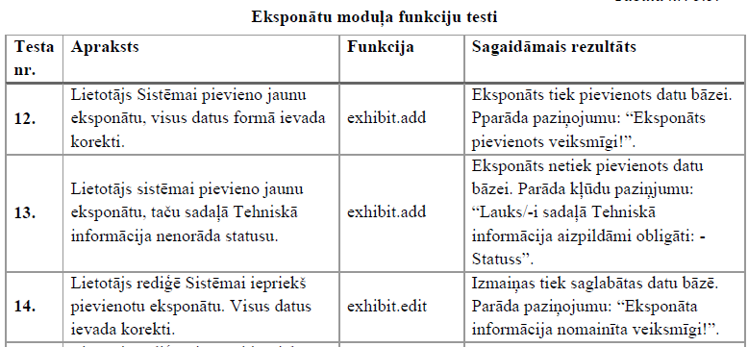
Testa pieraksta piemērs (3)

Slide 13
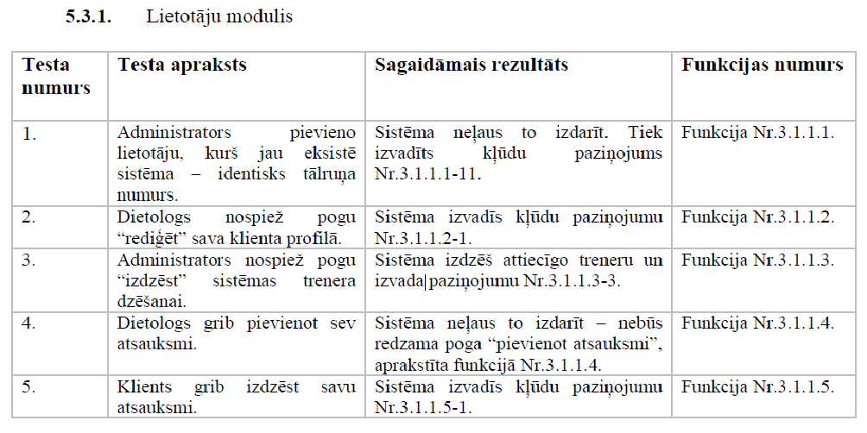
Testa pieraksta piemērs (4)

Slide 14
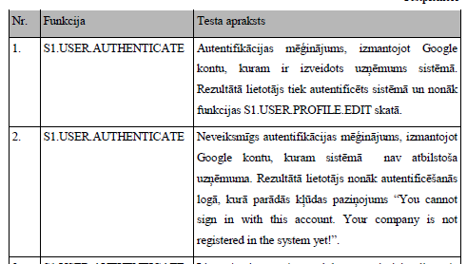
Testa pieraksta piemērs (5)

Slide 15
Testēšanas protokola piemērs (1)
Testa piemērs | Datums un rezultāts | Datums un rezultāts | Datums un rezultāts | Datums un rezultāts | Datums un rezultāts
 | 26.02.2016 | 03.03.2016 | 08.03.2016 | 14.03.2016 | 15.03.2016
1. | Izpildās | Izpildās | Izpildās | Izpildās | Izpildās
2. | Izpildās | Izpildās | Izpildās | Izpildās | Izpildās
3. | Izpildās | Izpildās | Izpildās | Izpildās | Izpildās
4. | Neizpildās | Neizpildās | Izpildās | Izpildās | Izpildās
5. | Neizpildās | Neizpildās | Izpildās | Izpildās | Izpildās
6. | Neizpildās | Neizpildās | Neizpildās | Neizpildās | Neizpildās
7. | Neizpildās | Neizpildās | Izpildās | Izpildās | Izpildās
8. | Neizpildās | Neizpildās | Neizpildās | Neizpildās | Neizpildās

Slide 16
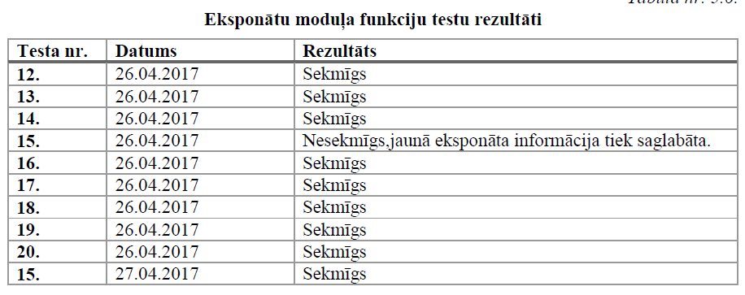
Testēšanas protokola piemērs (2)

Slide 17

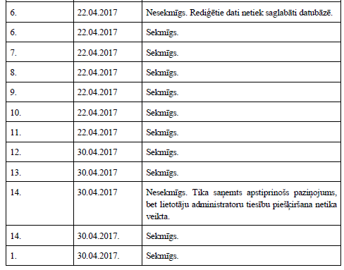

Slide 18
Paldies!

